Slide 1
Jméno autora: Mgr. Zdeněk Chalupský Datum vytvoření: 5. 10. 2013
Číslo DUM: VY_32_INOVACE_11_ZT_E
Ročník: II
Základy techniky
Vzdělávací oblast: Odborné vzdělávání - Technická příprava
Vzdělávací obor: Základy techniky
Tematický okruh: Elektrotechnika
Téma: Zdroje elektrické energie
Metodický list/anotace:
Ideální a reálný napěťový zdrojní a chování zdroje reálného.
Animace funkce generátoru.
Suchý článek, akumulátor, regulovatelný síťový zdroj s odkazem na postup k jeho zhotovení.

Slide 2
Zdroje elektrického napětí
► Zdroj elektrické energie
► Ideální a reálný napěťový zdroj
► Chování reálného napěťového zdroje
► Generátor – alternátor
► Suchý článek
► Akumulátor
► Regulovatelný síťový zdroj
Obr. 1

Slide 3
Zdroj elektrické energie
V teoretické elektrotechnice řadíme zdroj elektrické energie mezi aktivní prvky, které přeměňují jiný druh energie na energii na energii elektrickou.
Dělíme je na:
napěťové
proudové
napájí obvod konstantním proudem
výstupní napětí se mění podle toho, jakou zátěž (spotřebič) k němu připojíme.
proudové zdroje nejsou v praxi příliš časté, příkladem je např. svářečka.
napájí obvod konstantním napětím
výstupní proud se mění podle toho, jakou zátěž (spotřebič) k němu připojíme
napěťové zdroje jsou v praxi častější.
Ideální napěťový zdroj
U ideálního napěťového zdroje je výstupní napětí konstantní, bez ohledu na velikost odebíraného proudu.
Vnitřní napětí Ui (pomyslné napětí, které má zdroj uvnitř) je za všech okolností rovno napětí na svorkách zdroje U.
Obr. 4
Notes:
875 517

Slide 4
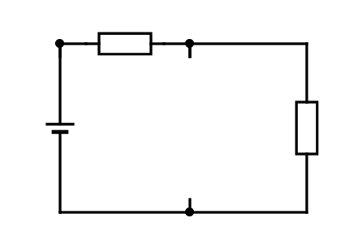
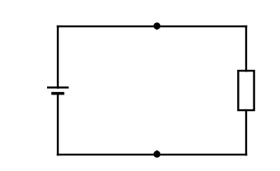
Ideální a reálný napěťový zdroj
Při výpočtech a návrzích můžeme uvažovat ideální napěťový zdroj, u kterého je výstupní napětí konstantní, bez ohledu na velikost odebíraného proudu. Vnitřní napětí zdroje U_{i} je při odběru rovno napětí na svorkách zdroje U.
U reálného napěťového zdroje však dochází při odběru proudu k poklesu napětí na svorkách. Při startování auta vlivem velkého odběru z baterie poklesne napětí a pohasnou světla. V schématu reálného zdroje zakreslujeme vnitřní odpor R_{i}, na kterém při odběru proudu vznikne úbytek napětí. Pokud ze zdroje neodebíráme žádný proud (stav naprázdno), je svorkové napětí U rovno vnitřnímu napětí U_{i}.
$$R_{i}$$
$$I$$
$$I$$
$$U_{i}$$
$$R$$
$$U_{i}$$
$${U=U}_{i}$$
$$R$$
$$U$$
Napěťový zdroj ideální
a reálný a jejich voltampérové charakteristiky
$$U=U_{i}−∆U=U_{i}−R_{i}∙I$$
U
$${U=U}_{i}$$
U
$$U_{i}$$
$$∆U$$
$$U$$
ideální zdroj
I
reálný zdroj
I
Obr. 2

Slide 5
Chování reálného napěťového zdroje
V praxi se všechny zdroje chovají jako reálné. Ve skutečnosti v nich není zapojen žádný odpor Ri, (to je pouze pomyslný odpor, vlastnost samotného zdroje).
Úbytek napětí je způsoben nedokonalostí zdroje.
Pokud má zdroj úbytek napětí malý, říkáme že je napěťově tvrdý (např. akumulátor v autě), pokud má zdroj úbytek napětí velký, říkáme že je napěťově měkký (např. devítivoltová destičková baterie).
Praktickou realizací stejnosměrného napěťového zdroje je například:
suchý článek
(monočlánek)
síťový zdroj sestávající
z transformátoru a usměrňovače
akumulátor

Slide 6
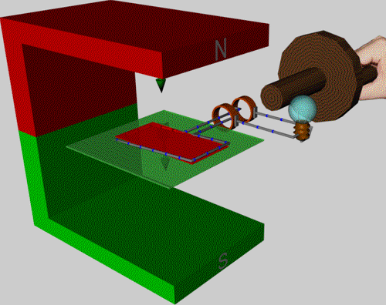
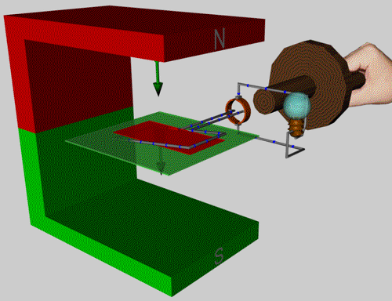
Generátor – alternátor
Praktickou realizací výroby střídavého napěťového zdroje je točivý generátor.
Altenátor
stator – permanentní magnet
dělený kroužek - komutátor
rotor – vinutí z měděného drátu
Obr. 3
Obr. 3
Napětí odebíráme na sběracích kroužcích klikového hřídele.
Pulzující stejnosměrný proud (komutátorové kliková náprava)

Slide 7
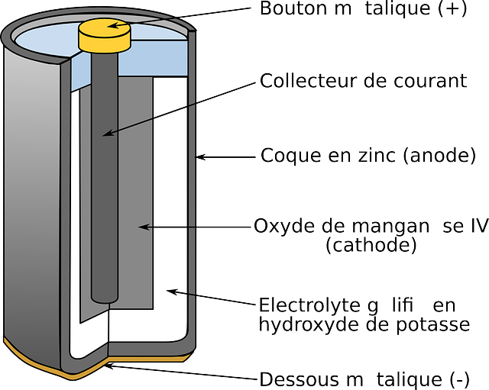
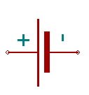
Suchý článek
měděná čepička
Alkalický mnonočlánek
uhlíková tyčinka
(kladný pól)
pasta chloridu amonného
Obr. 6
zinková nádoba
(záporný pól)
Obr. 5

Slide 8
Akumulátor
Akumulátor je technické zařízení na opakované uchovávání elektrické energie.
Akumulátor (sekundární článek) je potřeba nejdříve nabít a teprve potom je možné jej použít jako zdroj energie.
Primární články dodávají energii ihned po svém sestavení a zpravidla je není možné dobíjet, např. zinkouhlíková baterie. V současné době se však již vyrábí i nabíječky pro tento typ baterií.
vybíjení – rekce elektrod a kyseliny sírové ->síran olovnatý
nabíjení – rozklad síranu olovnatého -> kyselina sírová
PbO₂
Pb
naředěná kyselina sírová
Obr. 7

Slide 9
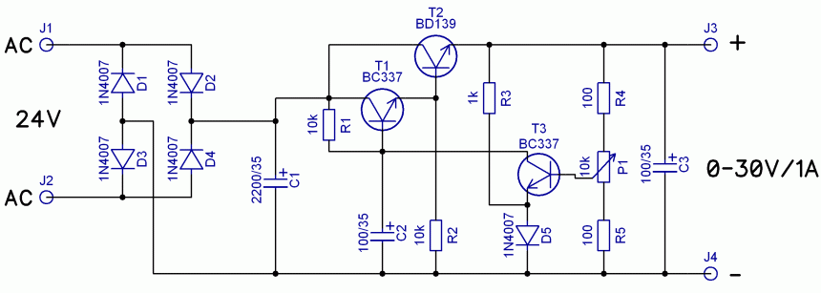
Regulovatelný síťový zdroj
„Výstup síťového transformátoru 230V/24V je připojen na piny J1 a J2. Střídavé napětí je následně usměrněno diodovým můstkem tvořeným z diod D1 až D4 typu 1N4007 a vyfiltrováno kondenzátorem C1 - 2200uF/35V. Takto vyfiltrované napětí je dále vedeno na výkonový tranzistor T2 opatřený chladičem. Tranzistor T2 je do báze řízen napětím tvořeným tranzistorem T1 a R2. I tento tranzistor je opět řízen ve své bázi a to tranzistorem T3 a potenciometrem P1. Takovéto zapojení podstatně zvyšuje stabilitu nastaveného napětí a navíc díky kondenzátoru C2 snižuje zvlnění na výstupu. Výstup z tranzistoru T2 je veden na výstupní svorky J3 a J4.“ (1)
Převzato ze stránek http://pandatron.cz, kde naleznete i tištěný spoj a další informace pro zhotovení.

Slide 10
Citace
Obr. 1 OPENCLIPS. Zdroj Ups, Počítače, Invertor - Volně dostupný obrázek - 159834 [online]. [cit. 5.10.2013]. Dostupný na WWW: http://pixabay.com/cs/zdroj-ups-po%C4%8D%C3%ADta%C4%8De-invertor-server-159834/
Obr. 2, 6 Archiv autora
Obr. 3 KRONENBERGER, Arthur. Soubor: Dynamo.wechsel.wiki.v.1.00.gif - Wikimedia Commons [online]. [cit. 5.10.2013]. Dostupný na WWW: http://commons.wikimedia.org/wiki/File:Dynamo.wechsel.wiki.v.1.00.gif
Obr. 4 KRONENBERGER, Arthur. Soubor: Dynamo.pul.gleich.wiki.v.1.00.gif - Wikimedia Commons [online]. [cit. 5.10.2013]. Obr. 5 Dostupný na WWW: http://commons.wikimedia.org/wiki/File:Dynamo.pul.gleich.wiki.v.1.00.gif
NEMO. Digitální, Baterie, Elektronika - Volně dostupný obrázek - 41308 [online]. [cit. 5.10.2013]. Dostupný na WWW: http://pixabay.com/cs/digit%C3%A1ln%C3%AD-baterie-elektronika-hry-41308/
PANDATRON. Regulovatelný napájecí zdroj 0-30V/1A [online]. [cit. 5.10.2013]. Dostupný na WWW: http://pandatron.cz/?572®ulovatelny_napajeci_zdroj_0-30v/1a/
Literatura
Wikipedia: the free encyclopedia [online]. San Francisco (CA): Wikimedia Foundation, 2001-2013 [cit. 5.10.2013]. Dostupné z: http://en.wikipedia.org/wiki/Main_Page

